Slide 1
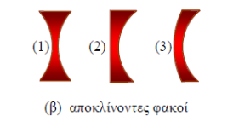
ΕΙΣΑΓΩΓΙΚΕΣ ΕΝΝΟΙΕΣ ΣΤΟΥΣ ΦΑΚΟΥΣ
ΣΥΓΚΛΙΝΟΝΤΕΣ (+)
ΑΠΟΚΛΙΝΟΝΤΕΣ (-)
Αρχή λειτουργίας

Slide 2
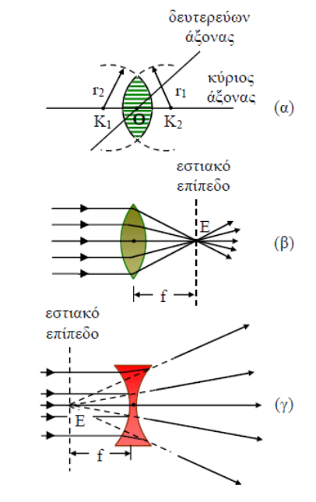


ΒΑΣΙΚΑ ΣΤΟΙΧΕΙΑ ΦΑΚΩΝ
Ακτίνες καμπυλότητας: r₁,r₂
Κύριος Άξονας
Οπτικό κέντρο Ο
Κύρια Εστία - Εστιακό επίπεδο
Ε΄

Slide 3
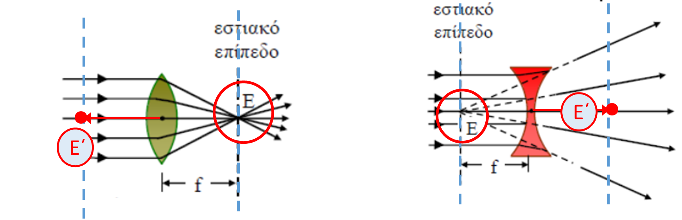
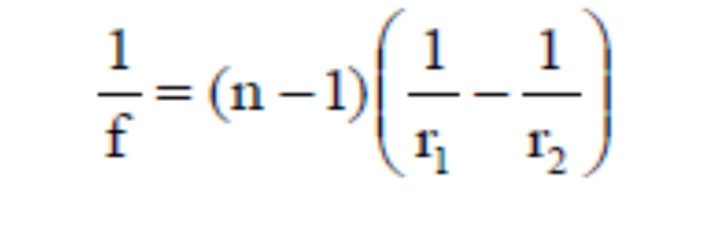
Εστιακή Απόσταση f – Οπτική Ισχύς D = 1/f
Τύπος των κατασκευαστών φακών
Πώς προσδιορίζουμε τα πρόσημα των r₁, r₂:
Οι ακτίνες προσπίπτουν από αριστερά
Όταν προσπίπτουν σε κυρτή επιφάνεια → r >0 (+)
Όταν προσπίπτουν σε κοίλη επιφάνεια → r <0 (-)
Όταν προσπίπτουν σε επίπεδη επιφάνεια → r =∞

Slide 4
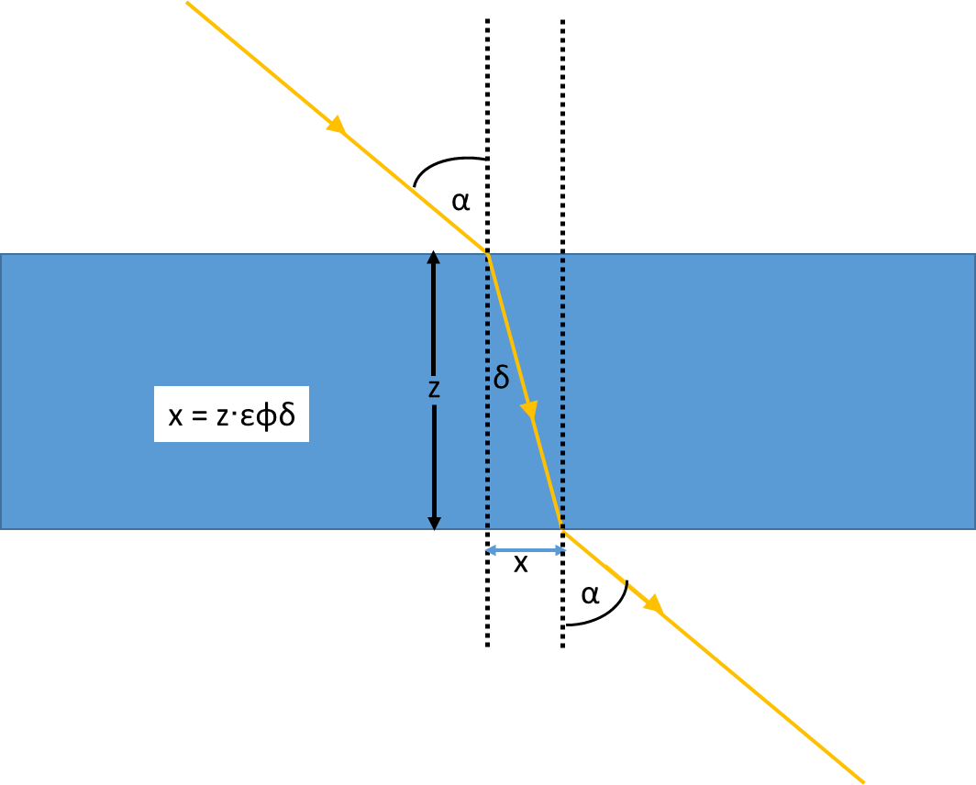
ΠΡΟΣΔΙΟΡΙΣΜΟΣ ΕΙΔΩΛΟΥ ΣΕ ΣΥΓΚΛΙΝΟΝΤΑ ΦΑΚΟ – ΚΥΡΙΕΣ ΑΚΤΙΝΕΣ
1
αντικείμενο
2
Ε΄
είδωλο
Κύριος
Άξονας
Ε
3
Κύρια Εστία

Slide 5
α
z
δ
x = z∙εφδ
x
α

Slide 6

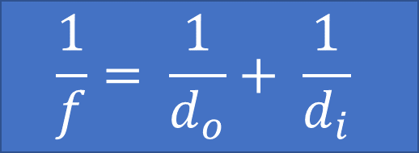
Προσδιορισμός εστιακής απόστασης f
$$\frac{1}{f}= \frac{1}{d_{o}}+ \frac{1}{d_{i}}$$
d_{i}
h₀
Ε
Ο
Ε΄
d₀
h_{i}
D
Εγκάρσια Γραμμική Μεγέθυνση
$$M= \frac{h_{i}}{h_{o}}=− \frac{d_{i}}{d_{o}}$$
M < 0 → είδωλο ανεστραμμένο
M > 0 → είδωλο ορθό

Slide 7
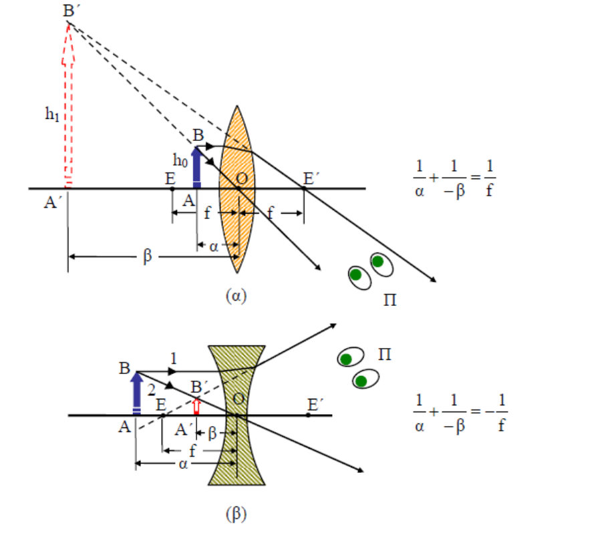
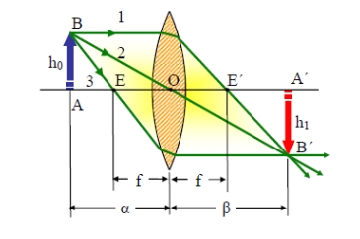


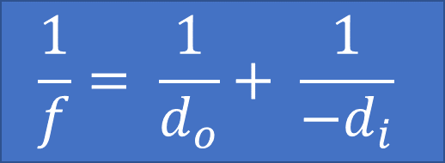
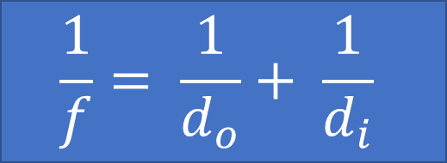
ΣΥΓΚΛΙΝΩΝ ΦΑΚΟΣ (f > 0)
ΠΡΑΓΜΑΤΙΚΟ ΕΙΔΩΛΟ
ΦΑΝΤΑΣΤΙΚΟ ΕΙΔΩΛΟ
$$\frac{1}{f}= \frac{1}{d_{o}}+ \frac{1}{d_{i}}$$
$$\frac{1}{f}= \frac{1}{d_{o}}+ \frac{1}{{−d}_{i}}$$

Slide 8
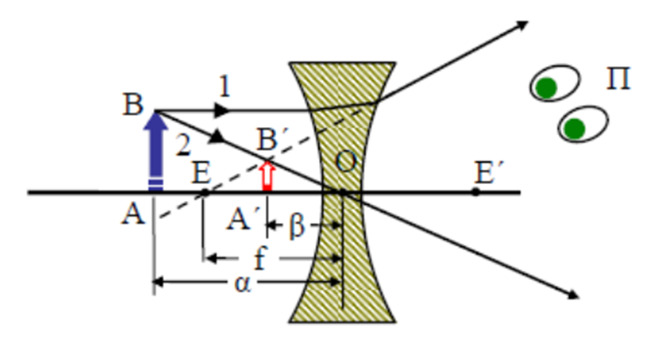
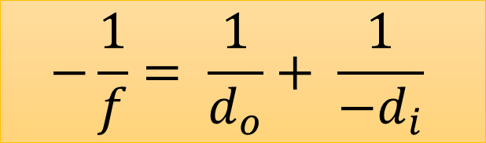
ΑΠΟΚΛΙΝΩΝ ΦΑΚΟΣ (f < 0)
$$−\frac{1}{f}= \frac{1}{d_{o}}+ \frac{1}{{−d}_{i}}$$

Slide 9
ΤΥΠΟΙ ΕΙΔΩΛΩΝ ΚΑΙ ΠΡΟΣΗΜΑ
α ↔ d_{o}
β ↔ d_{i}

Slide 10
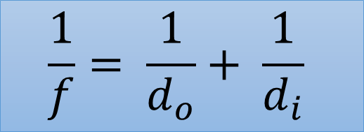
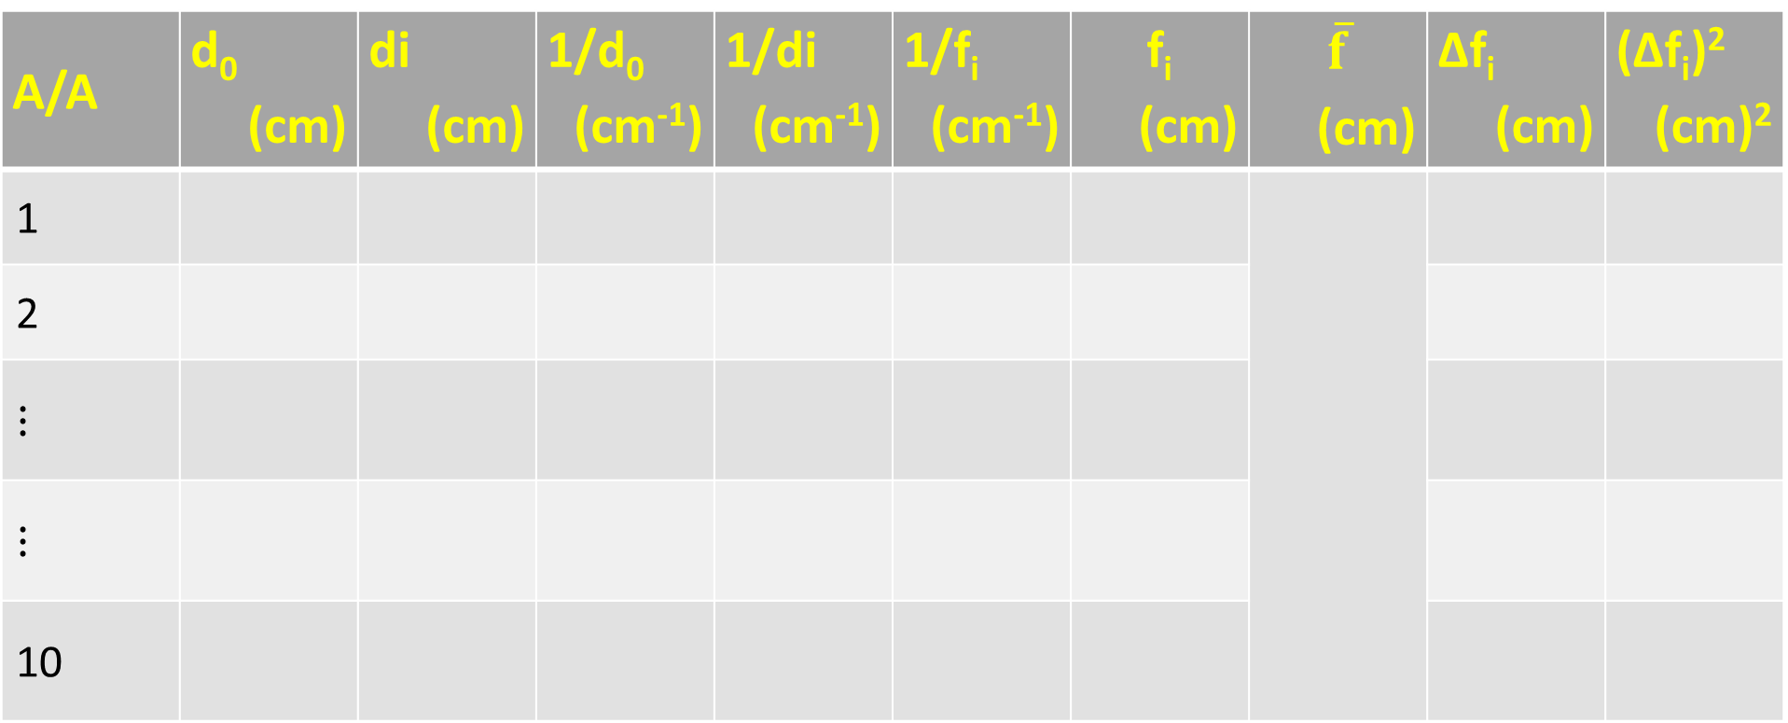

ΠΙΝΑΚΑΣ ΜΕΤΡΗΣΕΩΝ
A/A | d₀ (cm) | di (cm) | 1/d₀ (cm⁻¹) | 1/di (cm⁻¹) | 1/f_{i} (cm⁻¹) | f_{i} (cm) | $$\overline{f}$$ (cm) | Δf_{i} (cm) | (Δf_{i})² (cm)²
1
2
$$⋮$$
$$⋮$$
10
$$\frac{1}{f}= \frac{1}{d_{o}}+ \frac{1}{d_{i}}$$
$$Δf_{i}=f_{i}−\overline{f}$$

Slide 11

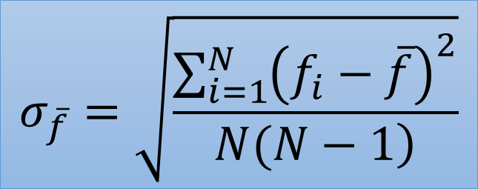


ΥΠΕΝΘΥΜΙΖΕΤΑΙ
$$σ_{\overline{f}}=\sqrt{\frac{\sum_{i=1}^{N}{{\left(f_{i}−\overline{f}\right)}^{2}}}{\left.N(N−1\right)}}$$
$$σ_{σχ}\%=\frac{σ_{\overline{f}}}{\overline{f}}∙100$$
Σωστή αναγραφή τελικού αποτελέσματος μέτρησης
$$\overline{f}±σ_{\overline{f}}=\left(⋯⋯±⋯⋯\right) cm$$
$\overline{f}±σ_{σχ}\%=⋯⋯cm±⋯⋯$%

